Slide 1
wellcome

Slide 2
শিক্ষক পরিচিতিঃ
মোঃ সেলিম জাহাঙ্গীর
রসায়ন প্রভাষক
ডিমলা ইসলামিয়া ডিগ্রী কলেজ
ডিমলা নীলফামারী
ইমেইল: salimzahangir11@amil.com

Slide 3
শ্রেনি পরিচিতি
বিষয়ঃ রসায়ন ১ম পত্র
পাঠঃ২৫
অধ্যায়ঃ ১ম (ল্যাবরেটরির নিরাপদ ব্যবহার)
পাঠ শিরোনামঃ ল্যাবরেটরিতে ব্যবহৃত যন্ত্রপাতি
আজকের পাঠঃ টাইট্রেশনে ব্যবহৃত যন্ত্র

Slide 4
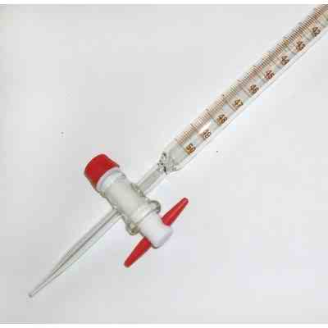
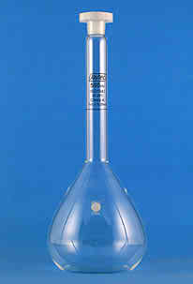
পূর্বজ্ঞ্যান যাচাই
বুরেট
আয়তনিক ফ্লাস্ক
প্রশ্নঃ ল্যাবরেটরিতে এগুলো কি কাজে ব্যবহৃত হয়?
উত্তরঃ টাইট্রেশন কাজে।

Slide 5
শিখনফল
এই পাঠ শেষে শিক্ষার্থীরা ......
১। টাইট্রেশন কি তা বলতে পারবে।
২।টাইট্রেশনে ব্যবহৃত যন্ত্রগুলোর নাম বলতে পারবে
৩।টাইট্রেশনের যন্ত্রগুলো কোনটি কি কাজে ব্যবহৃত হয় তা লিখতে পারবে।

Slide 6
টাইট্রেশন
“একটি নির্দিষ্ট আয়তনের কোন পরীক্ষাধীন দ্রবণের সাথে একটি প্রমাণ দ্রবণের তুল্য আয়তনের বিক্রিয়া ঘটিয়ে পরীক্ষাধীন দ্রবণের ঘনমাত্রা নির্ণয়ের পদ্ধতিকে টাইট্রেশন বলে”।
টাইট্রেশনে এসিড ও ক্ষার ব্যবহার করলে তখন একে এসিড-ক্ষার টাইট্রেশন বলে।

Slide 7
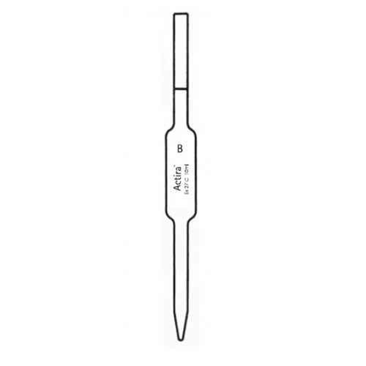
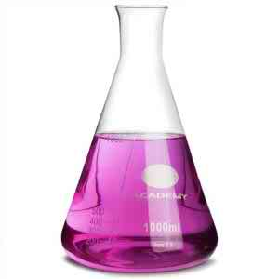
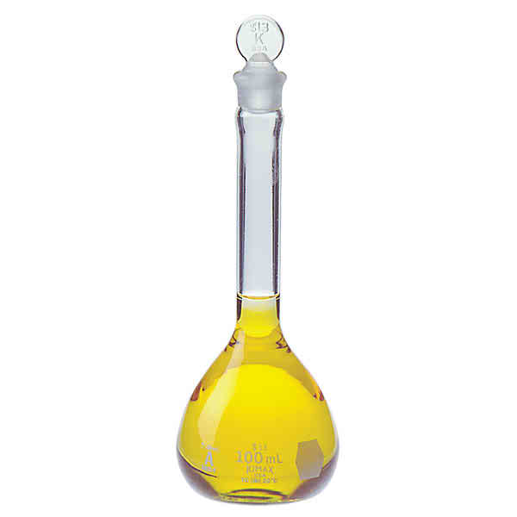
টাইট্রেশনের যন্ত্রপাতি
টাইট্রেশনে ব্যবহৃত যন্ত্রগুলোর মধ্যে (১) বুরেট, (২) পিপেট, (৩) কনিকেল ফ্লাস্ক, (৪) আয়তনিক ফ্লাস্ক হচ্ছে প্রধান। এছাডা স্ট্যান্ড ও ক্লাম্প এবং ড্রপারও প্রয়োজন।
বুরেট
পিপেট
কনিকেল ফ্লাস্ক
আয়তনিক ফ্লাস্ক

Slide 8
বুরেটের ব্যবহার
বুরেট হচ্ছে একটি স্বচ্ছ কাচ নল। এর একপ্রান্ত খোলা এবং অপর প্রান্ত হঠাৎ সরু হওয়া জেট অংশে একটি স্টপকর্ক যুক্ত। এর গায়ে ০ থেকে ৫০ মিলি পর্যন্ত দাগ কাটা আছে। প্রতিটি ঘর আবার ১০ ভাগে বিভক্ত। তাই এর মাধ্যমে সর্বনিম্ন ০.১ মিলি পর্যন্ত সঠিক আয়তন পরিমাপ করা সম্ভব।

Slide 9
পিপেটের ব্যবহার
পিপেট হচ্ছে একটি দুইমুখ খোলা কাচ নল। এর এক প্রান্ত সরু জেট অংশ সম্বলিত। এর গায়ে একটি নির্দিষ্ট আয়তনের দাগ কাটা থাকে। নির্দিষ্ট আয়তন মেপে তা স্থানান্তরে এই যন্ত্রটি ব্যবহৃত হয়। বিভিন্ন আয়তনের পিপেট আছে যেমন ৫ মিলি, ১০ মিলি, ৫০ মিলি ইত্যাদি।

Slide 10
অন্যান্য যন্ত্রের ব্যবহার
আয়তনিক ফ্লাস্কের গায়ে নির্দিষ্ট আয়তনের দাগ থাকে। এর উপরের অংশ সরু নলের ন্যায় এবং নিচের অংশ প্রসস্থ গোলাকার। সাধারনত প্রমান দ্রবণ প্রস্তুত করা হয়।
কনিকেল ফ্লাস্কে টাইট্র্যান্ট দ্রবণ নিয়ে টাইট্রেশন করা হয়।

Slide 11
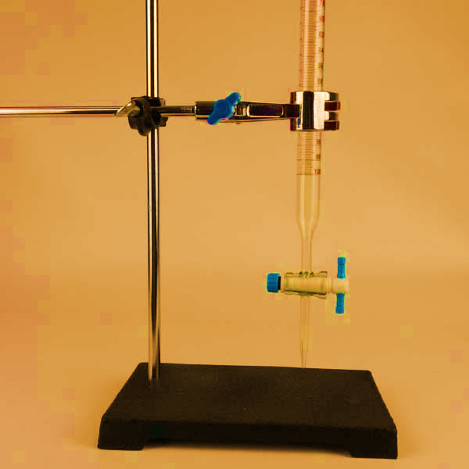
টাইট্রেশনের যন্ত্রসজ্জা

Slide 12
একক কাজ
১। টাইট্রেশন করার সময় কনিকেল ফ্লাস্ক কী কাজে লাগে?

Slide 13
জোড়ায় কাজ
টাইট্রেশন করার সময় বুরেট কী কাজে ব্যবহার করা হয়?

Slide 14
দলীয় কাজ
২.৬৫ গ্রাম সোডিয়াম কার্বনেটের ভর মাপতে কত ভরের মোট কয়টি বাটখারা পয়োজন হবে তা লেখ।

Slide 15
মূল্যায়ন
১। টাইট্রেশন কাকে বলে?
২। টাইট্রেশন করার সময় পিপেট কি কাজে লাগে?
৩। বুরেট দিয়ে সর্বনিম্ন কত আয়তন মাপা যায়?

Slide 16
বাড়ীর কাজ
১০.৬ গ্রাম সোডিয়াম কার্বনেটের ভর কিভাবে মাপবে তার বর্ণনা লিখে নিয়ে আসবে।

Slide 17
Thank you

